Slide 1
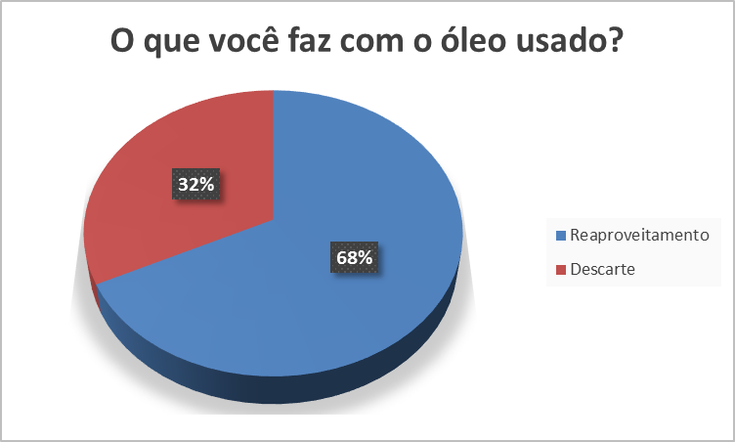
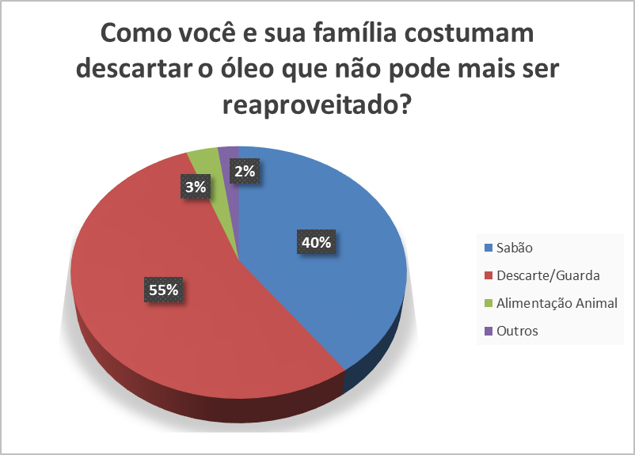
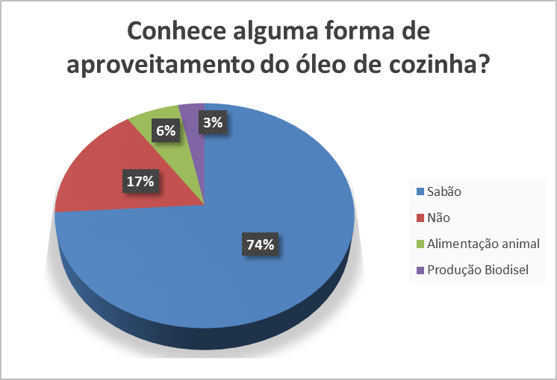
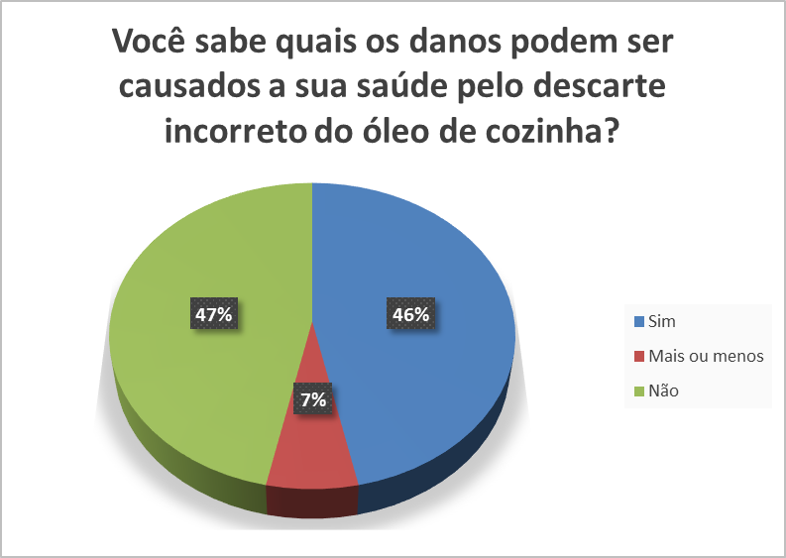
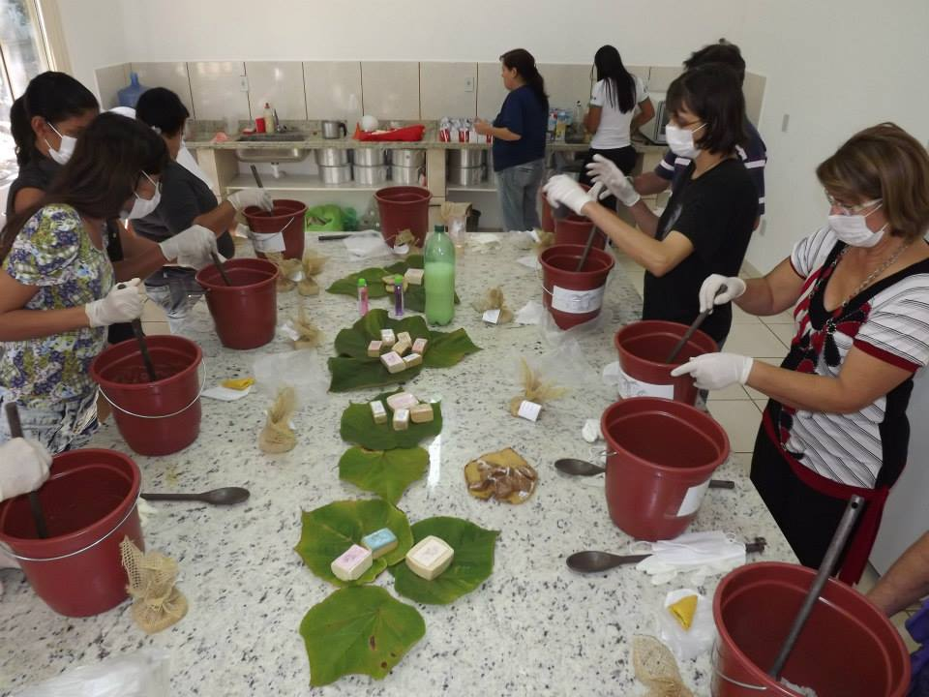
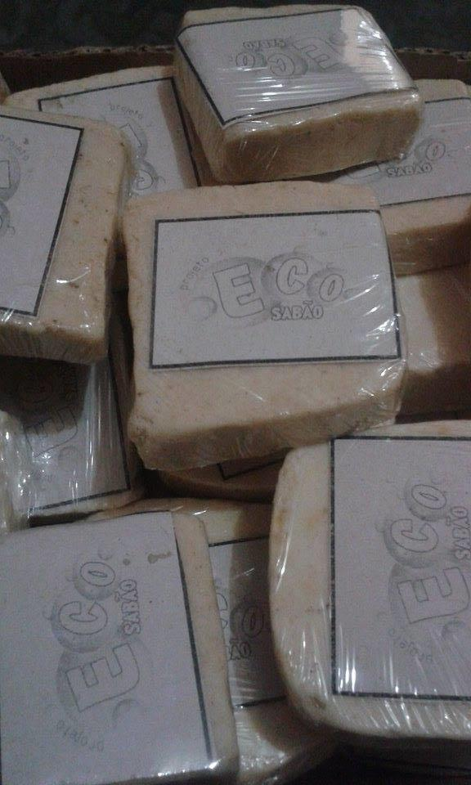
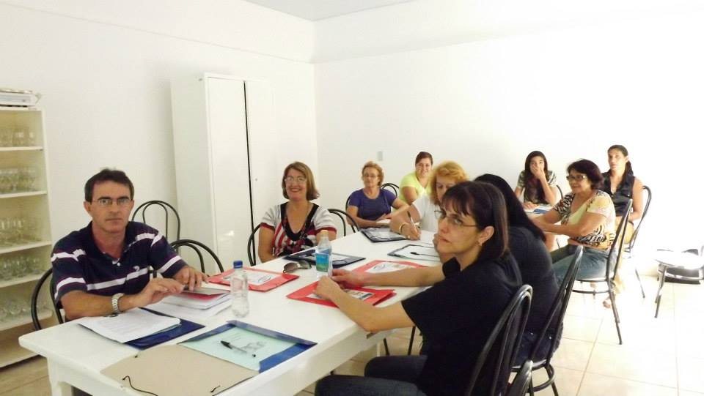
VIII SEMANA DE CIÊNCIA E TECNOLOGIA
II MOSTRA DE EXTENSÃO
________________________________________________________________________________________________________________________________________________________________________________________________________________ ECO-SABÃO: EDUCAÇÃO AMBIENTAL E CIDADANIA Amanda Thaciane dos SANTOS¹, Denilton Cordeiro dos SANTOS¹, Guilherme Antônio MENDONÇA², Cassia Maria Silva NORONHA³ ¹Graduando em Licenciatura em Ciências Biológicas IFMG – Campus Bambuí, MG, Brasil. E-mail: amanda_santos_gda@hotmail.com ²Estudante do Curso Técnico em Agropecuária pelo IFMG – Campus Bambuí. ³Coordenadora de Extensão IFMG - Campus Bambuí ________________________________________________________________________________________________________________________________________________________________________________________________
Introdução
O óleo de cozinha residual, gerado diariamente nos lares, indústrias e estabelecimentos do país, devido à falta de informação da população, acaba sendo despejado diretamente nas águas, como em rios e riachos ou simplesmente em pias e vasos sanitários, indo parar nos sistemas de esgoto causando danos, como entupimento dos canos e o encarecimento dos processos das estações de tratamento, além de contribuir para a poluição do meio aquático.
Resultados
Com a pesquisa foi possível observar qual era o conhecimento das pessoas em relação da problemática gerada pela poluição causada a partir do descarte inadequado do óleo no meio ambiente, e se a sociedade já tinha o conhecimento da alguma forma de reaproveitamento do óleo já utilizado, com essa pesquisa obtivemos esses resultados. Com toda ação realizada, já foi possível observar uma diferença nos hábitos de higiene dos demais alunos usuários dos banheiros do IFMG- campus Bambuí, e um novo caminho destinado para grande quantidade de óleos que seria descartado no ambiente produzido pelo refeitório reduzindo o dano causado pelo mesmo.
Objetivos
O Objetivo do trabalho é de apresentar alternativa capaz de minimizar o impacto ambiental do resíduo do óleo de cozinha utilizado pelo restaurante do IFMG – campus Bambuí, desenvolvendo o exercício da cidadania na comunidade do IFMG.
- Implantar um trabalho de reciclagem de óleo de cozinha para produção de sabões - Evitar transtornos às redes de esgotamento sanitário por meio da redução de lançamentos de óleo de cozinha utilizado pelo restaurante do IFMG – campus Bambuí e pela comunidade acadêmica e servidora;
- Utilizar o sabão nos banheiros no campus.
- Incentivar o empreendedorismo com os alunos, desenvolvendo ações de preservação educativa do meio ambiente e de reciclagem do óleo de cozinha junto com valores de cidadania e solidariedade.
Gráficos da entrevista
Metodologia
O projeto foi realizado nas dependências do IFMG Campus Bambuí, atendendo a cerca 2000 alunos, dos cursos de Administração, Agronomia, Engenharia de Produção, Zootecnia, Tecnologia em Alimentos, Tecnologia em Análises e Desenvolvimento de Sistemas, Tecnologia em Sistemas para Internet, Licenciatura em Física, Licenciatura em Ciências Biológicas e Ensino Médio e Técnicos.
Primeiramente, foi realizada uma pesquisa sobre o nível de conscientização dos alunos e da população do IFMG – campus Bambuí sobre o descarte do óleo de cozinha.
Os alunos e voluntários do projeto desenvolveram o instrumento da pesquisa e aplicou-a na comunidade escolar. Após os dados foram analisados e os gráficos confeccionados, além disso, foram feitos cartazes adesivos ensinado passo a passo da higienização das mãos e pregados em cada banheiro do IFMG.
A coleta do óleo foi realizada principalmente no refeitório do IFMG que produz uma grande quantidade de óleo descartado. A confecção do sabão foi feita com base em varias receitas simples . Foi preparado um minicurso, com duração de 3 horas, sendo 1 hora para teoria, ensinando toda a origem dos sabões e 2 horas para a prática de fazer o sabão com todos os participantes do minicurso.
Considerações
O projeto está na metade, mas dentre os pontos positivos verificados até o momento, há o grande interesse e participação da população de Bambuí nos minicursos ministrados com intuído de aprender, ensinar e conscientizar aos pares quanto a destinação do óleo de cozinha tendo a produção de sabões caseiros como alternativa.
Dentre os frutos do mesmo, podemos relatar o fato de uma de nossas ex-alunas estar produzindo sabão para vender.
Agradecimentos
Agradecemos a professora Cassia Maria Silva Noronha que orientou e proporcionou a oportunidade de está agindo neste projeto e ao Instituto Federal Minas Gerais pela bolsa fornecida.

